Slide 1
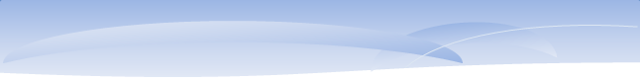

Servicios Profesionales en Recursos Humanos y Tecnologías S.A. de C.V.

Slide 2




ANÁLISIS DE RIESGOS OPERACIONALES

Slide 3


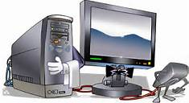

Introducción
La posibilidad de que ocurra un evento que tenga impacto negativo sobre el logro de los objetivos.
Procesos
Personas
Tecnología
Eventos Externos

Slide 4
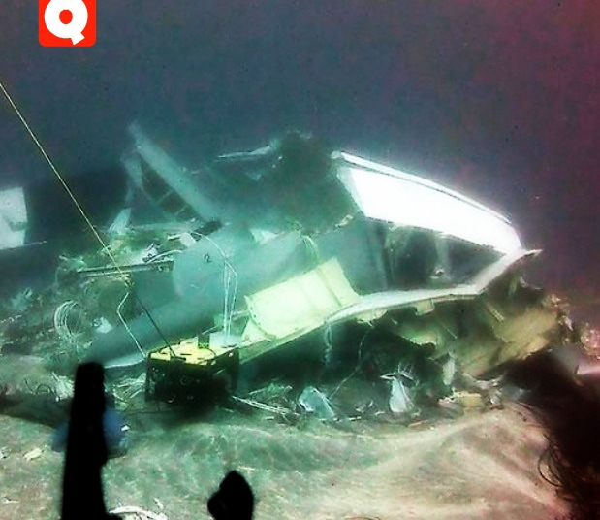
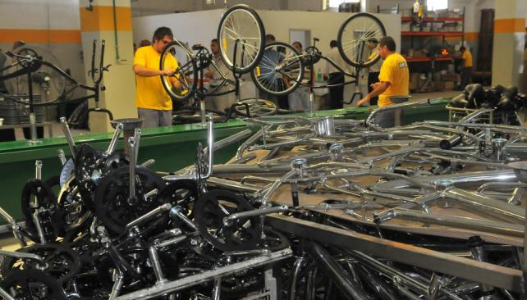




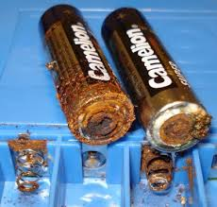

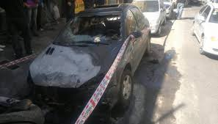





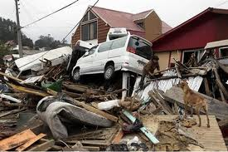
Ejemplo de causas
Procesos
  Productos o servicios defectuosos
  Procesos y/o procedimientos no documentados o documentados de manera deficiente
  Controles deficientes
Personas
  Fraude Interno
  Fraude Externo
  Prácticas comerciales o de mercado improcedente
Eventos externos
  Desastres (Eventos naturales, incendios)
  Destrucción dolosa de activos (Terrorismo, Vandalismo)
Tecnología
  Hardware
  Software
  Modelos y Metodologías inapropiados
  Fallas en las medidas de seguridad para accesar a sistemas, módulos, etc.
  Fallas en las comunicaciones

Slide 5
Tipos de riesgos
Los tipos de riesgos a los que nos enfocamos son:
Riesgo operacional
Pérdida potencial por fallas o deficiencias en los controles.
Riesgo legal
Incumplimiento de las disposiciones legales y administrativas
Riesgo tecnológico
Daños, interrupción, alteración o fallas de los sistemas

Slide 6
Metodología de administración de riesgos
Identificar
Medir
Vigilar
Limitar y Controlar
Informar y Revelar
Identificación
de los riesgos
Plan de
evaluación y
mantenimiento
Establecer
planes de acción
Evaluar Cualitativa
y Cuantitativamente
Monitorear la materialización
de los riesgos

Slide 7
Servicios que realizamos
Oficinas de administración de riesgos
Análisis de nivel de madurez
Desarrollo e implementación del sistema de gestión de riesgos
Implementación de herramientas tecnológicas

Slide 8

Casos identificados
Fraude Externo superior a 1.5 Millones de pesos M.N., cometido por uno de los proveedores de traslado de valores, consistió en la no entrega a la Institución de 3 envases que contenían efectivo y valores para su depósito en las cuentas de cheques de nuestro cliente
Fraude Externo superior a 7 Millones de pesos M.N., por suplantación de personalidad en la obtención de Crédito Hipotecario
Fraude Externo por un monto $3.6 MDD, por error operativo. Se efectuó transferencia al extranjero, con instrucciones de supuestos empleados de nuestro cliente vía telefónica y correos electrónicos distintos al dominio de la empresa

Slide 9
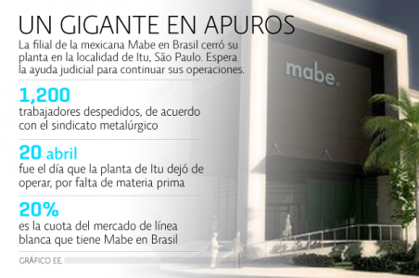




Consecuencias de no administrar los riesgos

Slide 10



Casos de éxito
Se documentaron las metodologías de administración de riesgos
Se previnieron multas por más de 20mdp derivado de riesgos tecnológicos no identificados
Se generó un ahorro por 17mdp en la instrumentación de contratos con proveedores

Slide 11
Contacto:
SERVICIOS PROFESIONALES EN RECURSOS HUMANOS
Y TECNOLOGÍAS. S.A. DE C.V.
Calzada Ticomán 146 Int 2D, Col. Lindavista, GAM, D.F.
Tel. 63950125
www.spert.com.mx
Contacto.df@spert.com.mx

